Slide 1
Evropská unie
Ing. Nikola Straková

Slide 2
Evropská unie
28 členských států
svrchované a nezávislé země
smysluplná spolupráce
svěřili některé ze svých rozhodovacích pravomocí společným orgánům, které vytvořily
  aby bylo možno o konkrétních záležitostech společného zájmu rozhodovat demokraticky na úrovni EU

Slide 3
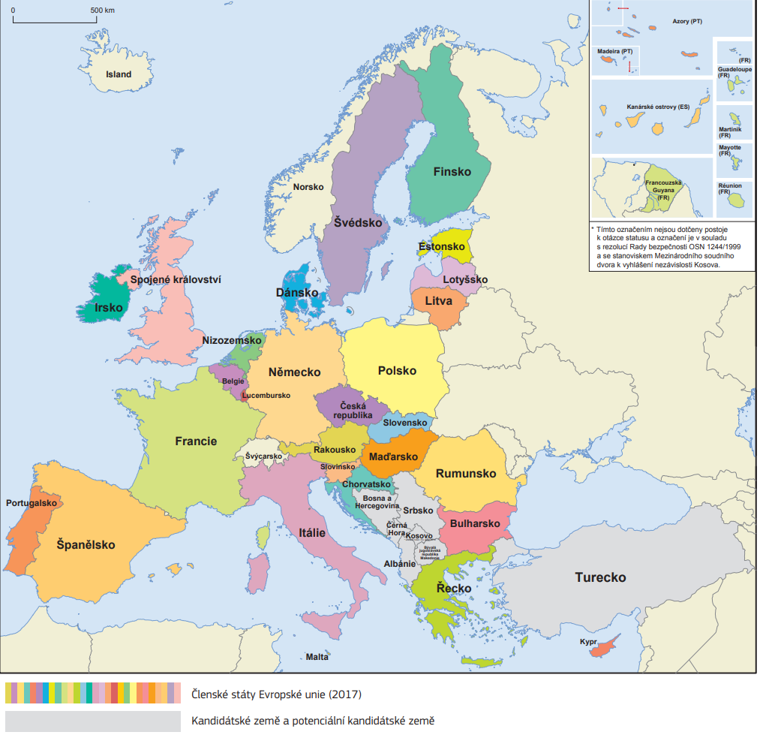

Slide 4
Orgány EU
Evropský parlament
  zastupuje občany EU a je jimi přímo volen
Evropská rada
  tvoří hlavy států nebo předsedové vlád členských států EU
Rada
  zastupuje vlády členských států EU
Evropská komise
  zastupuje zájmy celé EU.

Slide 5
Vydávání rozhodnutí v EU
Evropská komise
  Navrhuje nové právní předpisy
Evropský parlament a Rada (též Rada Evropské unie)
  je přijímají
Členské státy a dotčený orgán nebo orgány EU je poté provádějí

Slide 6
Úspěchy EU – jednotný trh
jednotný trh založený na „čtyřech svobodách“ s volným pohybem
  osob,
  zboží,
  služeb
  a kapitálu mezi všemi členskými státy
jednotný trh znamená, že se více než 500 milionů občanů EU může volně pohybovat a usazovat kdekoli v Unii podle svého přání
22 členských států je členy schengenského prostoru, který umožňuje volný pohyb bez cestovního pasu
6 členských států zachovalo své vlastní hraniční kontroly

Slide 7
Úspěchy EU - euro
EU vytvořila jednotnou měnu, euro
je nyní důležitou světovou měnou
zajišťuje vyšší účinnost jednotného trhu
eurozóna má v současnosti 19 členských států
  2 členské státy se rozhodly pro neúčast
  zbývající země dosud nesplňují kritéria pro vstup do eurozóny

Slide 8
Úspěchy EU
EU vypracovala Listinu základních práv Evropské unie
chrání určitá politická, sociální a ekonomická práva občanů EU a osob trvale pobývajících v EU
EU jde příkladem v oblasti ochrany životního prostředí a řešení změny klimatu

Slide 9
Hodnoty Unie
sdílí všechny členské státy
Lidská důstojnost
Svoboda
Demokracie
Rovnost
Právní stát
Lidská práva

Slide 10
EU a lidská práva
EU se zaměřuje na 2 cíle:
  Chránit lidská práva občanů EU
  Podporovat lidská práva ve světě
Centrální dokument = Listina základních práv EU (charta)
  základní práva závazná pro všechny orgány i instituce EU
  platná pro vlády jednotlivých zemí při provádění legislativy EU

Slide 11
Listina základních práv EU
O jejím vypracování bylo rozhodnuto 4. 6. 1999 Evropskou radou v Kolíně nad Rýnem
V r. 2000 byl vypracován návrh základních práv unie
V prosinci r. 2000 byla listina začleněna do evropského smluvního rámce
Nyní je součástí primárního práva EU
vychází kromě jiného z Evropské úmluvy o ochraně lidských práv přijaté Radou Evropy v roce 1950

Slide 12
LISTINA ZÁKLADNÍCH PRÁV
sjednocuje všechna základní práva platná na úrovni Evropské unie (EU)
širší dosah než Evropská úmluva o ochraně lidských práv a základních svobod
  Kromě ochrany občanských a politických práv pokrývá také sociální práva pracujících, ochranu údajů, bioetiku a právo na řádnou správu.

Slide 13
Prosazování lidskoprávní politiky EU
usiluje o prosazování práv žen, dětí, menšin a vysídlených osob
zavrhuje trest smrti, mučení, obchodování s lidmi a diskriminaci
brání občanská, politická, hospodářská, sociální a kulturní práva
brání povahu lidských práv tím, že spolupracuje s partnerskými zeměmi, mezinárodními organizacemi, regionálními organizacemi a skupinami a sdružení na všech úrovních občanské společnosti
zahrnuje ustanovení o lidských právech do všech dohod o obchodu a spolupráci se třetími zeměmi

Slide 14
Nobelova cena za mír pro EU v r. 2012
dělena za prosazování míru, demokracie, usmíření a lidských práv v Evropě
Průzkum ohledně udělení Nobelovy ceny za mír EU
  75 % respondentů souhlasí s názorem, že nejdůležitějšími úspěchy EU jsou demokracie a zachování míru
  66 % respondentů je hrdých na to, že Nobelova cena za mír byla udělena EU
  60 % lidí se domnívá, že Nobelova cena za mír byla EU udělena oprávněně a že díky ní bude veřejnost vnímat EU pozitivněji
  většina obyvatel Řecka, Rakouska, Slovinska, Nizozemska a Švédska s předchozím názorem nesouhlasí

Slide 15
Občanství unie
Státní příslušníci členských států Unie jsou automaticky i občany EU
Z občanství EU vyplývají některá důležitá práva i povinnosti
Svobodný pohyb a pobyt na území EU
  Včetně zákazu diskriminiace na zakl. Státní příslušnosti
  Po splnění určitých podmínek (práce, studium) se můžete v zemi EU také usadit
Účast na politickém životě EU
  právo volit a kandidovat ve volbách do Evropského parlamentu nebo v místních volbách
Petice a stížnosti
  Petinace na:
  Evropský parlament, evropského veřejného ochránce práv, orgány a instituce EU
Konzulární ochrana
Notes:
Pobýváte-li v zemi, která není členem EU, a potřebujete pomoc, jako občan EU máte právo na konzulární ochranu ze strany pracovníků velvyslanectví nebo konzulátu kteréhokoli jiného členského státu (pokud váš členský stát zastoupení v dané zemi nemá).
Pomoc vám poskytnou v situacích, jako je úmrtí blízké osoby, nehoda nebo nemoc, zatčení nebo zadržení, stanete-li se obětí násilného trestného činu, a s repatriací.

Slide 16
Evropský parlament
zastánce základních lidských práv a demokracie
Ochrana základních práv v Unii
Obrana lidských práv za hranicemi EU
Podpora demokracie na celém světě

Slide 17
Ochrana základních práv v Unii
Základní práva platí pro všechny jednotlivce v EU nezávisle na jejich statusu či původu.
život a svoboda, myšlení a projev
Ale i ochrana osobních údajů nebo zákaz klonování lidských bytostí

Slide 18
Obrana lidských práv za hranicemi EU
základní lidská práva nekončí na hranicích EU
Poslanci EP se vyjadřují – samostatně i společně – k otázkám lidských práv v zemích, které nejsou členy EU
  Pákistán – boj za vzdělávání dětí
  Jezídské ženy vězněny Islámským státem v Iráku
  lékař z Demokratické republiky Kongo
  političtí vězňové z Latinské Ameriky

Slide 19
Podpora demokracie na celém světě
zachování demokracie, jak objasňuje Všeobecná deklarace lidských práv
Poslanci EP brání demokratické systémy po celém světě.
Někteří z nich podnikají dlouhé cesty
  aby působili jako pozorovatelé voleb,
  zprostředkovávali řešení konfliktů
  a podporovali nově vznikající parlamenty.

